Slide 1
High-pressure phase of calcium:
Prediction of phase Ⅵ and upper-pressure phases from first principle
Phys.Rev.B 81,092104(2010)
Takahiro Ishikawa,Hitose Nagara,
Naoshi Suzuki,Taku Tsuchiya,
and Jun Tsuchiya
Shimizu lab. ORII Daisuke

Slide 2
Contents
Introduction
What’s “High-pressure phase”?
⇒An interesting property
What’s “phase Ⅵ”?
First principles calculations
Motivation
Research
Summary
High-pressure phase of calcium:
Prediction of phase Ⅵ
and upper-pressure phases
from first principle

Slide 3
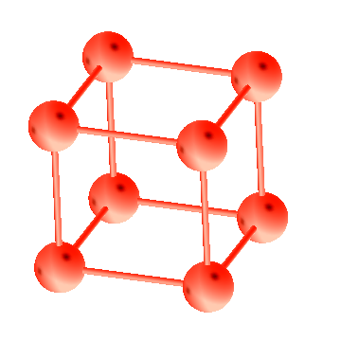
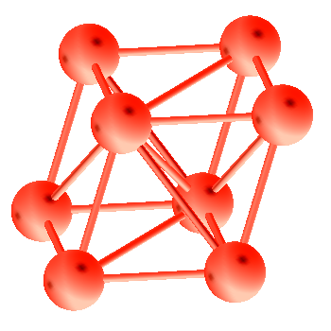
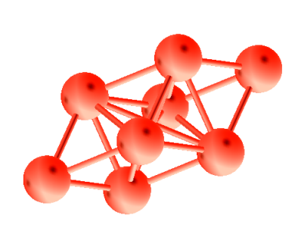
What’s “High-pressure phase”?
Pressure
The structure change!!
=Structural phase transition
(構造相転移)
simple cubic
Decreasing inter atomic distance by compression
bcc
Electronic states change!
fcc

Slide 4

An interesting property pressure-induced superconductivity
Superconductivity(超伝導)
⇒electrical resistance = 0
⇒Meissner effect B=0
@ extremely-low-temperature
Normalconductivity (常伝導)
cool
electrical cable
Phase transition!!
Superconductivity (超伝導) !!
linear motor car

Slide 5
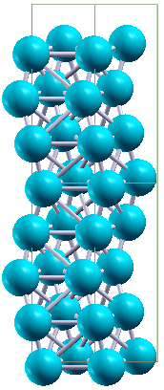
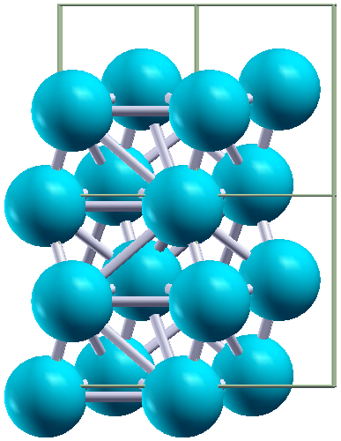
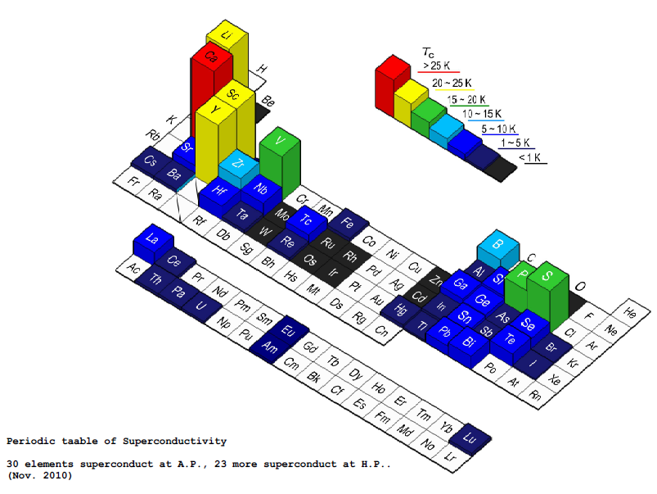
What’s “phase Ⅵ”?
Structural phase transitions (構造相転移) of calcium
Ca-I
Ca-II
Ca-III
Ca-IV
Ca-V
?
fcc
bcc
sc (simple cubic)
①
②
20
32
113
139
[GPa]
①【Ca-Ⅳ structure】
Tetragonal P4₁2₁2 structure with fourfold helical atomic arrangements
②【Ca-Ⅴ structure】
Orthorhombic Cmca structure with zigzag atomic arrangement
Ca
⇒ Highest T_{c} in simple element!
Transition temperature T_{c} 25K @ 161GPa (Ca-Ⅴ?)
Matsuoka private communication

Slide 6
First principles calculations
Input data
Crystal structure
Type of atoms
Output data
Charge density
Total energy
Stress
Inter atomic force
etc…
Determination of electronic states

Slide 7
Motivation
Background
Investigating mechanism of high Tc superconductivity
Predicting the structure of Ca in which the highest T_{c} is observed
Notes:
・超伝導のメカニズムを調べたいということを大きな背景にして、カルシウムの

Slide 8
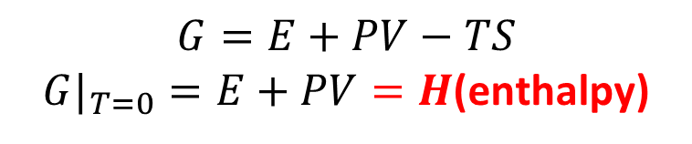
Computational details
structure
fcc
bcc
sc (simple cubic)
hcp
Cmca
Cmcm
Pnma
I4₁/amd
P4₁2₁2
I4/mcm(0,0,γ)
Input data
Making crystal structure (lattice vectors and atomic coordinates)
Type of atoms
⇒structural optimization
⇒electronic states
Comparing the enthalpies up to 200Gpa
$$G=E+PV−TS$$
${G|}_{T=0}=E+PV=H$(enthalpy)
The most stable structure @ 0K
Notes:
過去の研究で著者以外の様々な研究グループによって、カルシウムの高圧相はこれだけ提唱されている。
それぞれ各圧力で最も安定な構造を【構造最適化という手法を用いて決定し、構造間の各圧力でのエネルギー的安定性を調べました。
そのためにエンタルピーという物理量を比較して、安定性についての議論をしました。
「質疑応答」
実験⇒３００Kだが０Kの近似でもうまくいく・・・
有限温度で計算することはできないが、その方法はいろんな研究者によって、考えられている。精度を上げる近似法。
第一原理(英語はfirst-principlesまたはab initio(英語ではない))とは、なんら実験データや経験パラメーターを使わないで理論計算をする方法の総称。でも、この業界では電子状態計算、平たく言うとシュレディンガー方程式を解く計算のことを暗に指すことが多い。したがって、このページも電子状態計算のお話となる。
QUANTUM ESPRESSO code
①Exchange-correlation energy functional
⇒GGA (generalized gradient approximation)
Ten electrons in the 3s,3p,and 4s states
⇒USPP(ultrasoft pseudopotential)
The energy cutoff E_{C} of the plane-wave basis
⇒40Ry
②
The number of the calcium atoms in the unit cell N_{a}
The number of the k-point sampling in the Brillouin zone N_{k}
fcc (N_{a}=1,N_{k}=16×16×16)
bcc (N_{a}=1,N_{k}=16×16×16)
sc (simple cubic) (N_{a}=1,N_{k}=16×16×16)
hcp (N_{a}=2,N_{k}=16×16×16)
Cmca (N_{a}=4,N_{k}=8×8×8)
Cmcm (N_{a}=4,N_{k}=8×8×8)
Pnma (N_{a}=4,N_{k}=8×8×8)
I4₁/am (N_{a}=4,N_{k}=8×8×8)
P4₁2₁2 (N_{a}=8,N_{k}=8×8×8)
I4/mcm(00γ) (N_{a}=32,N_{k}=4×4×4)

Slide 9
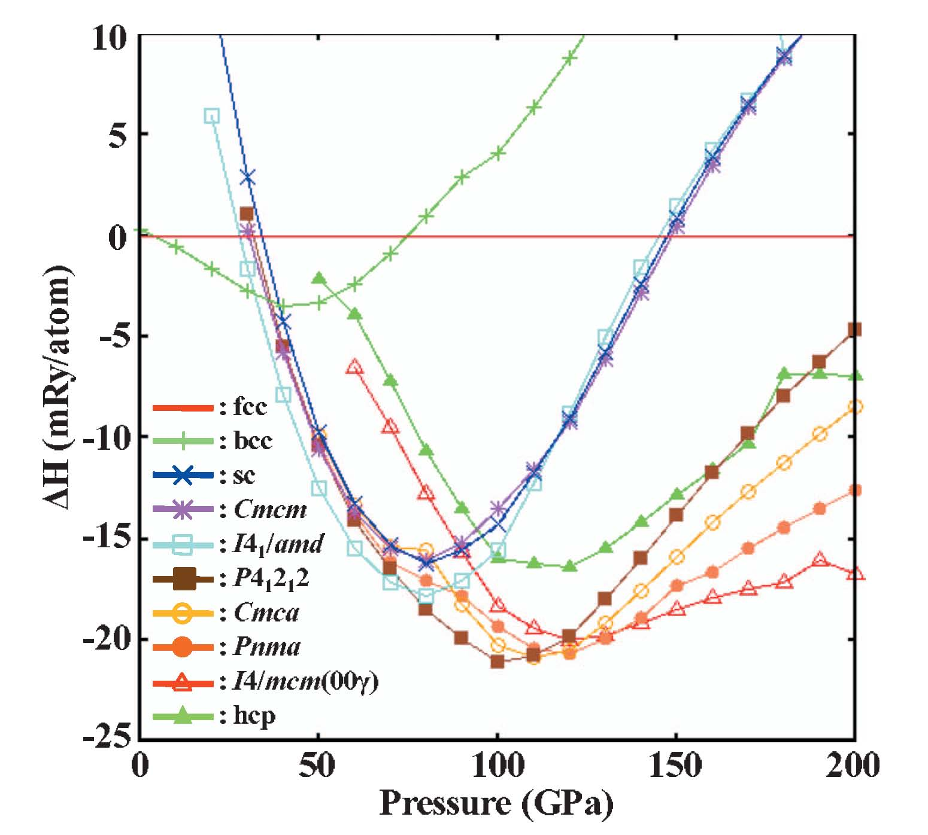
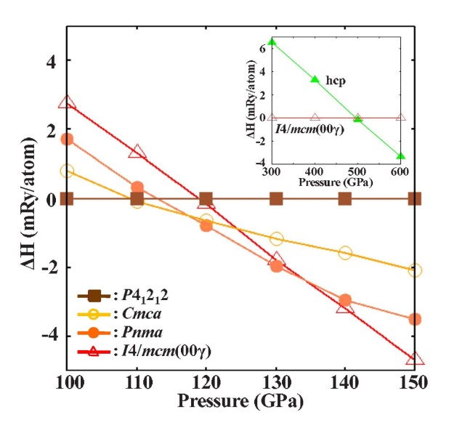
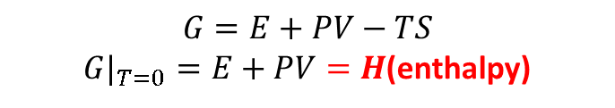
Comparing enthalpies
$$G=E+PV−TS$$
${G|}_{T=0}=E+PV=H$(enthalpy)
The lowest ΔH point
⇒Most stable structure
figure 1
figure 2
Notes:
順番に

Slide 10
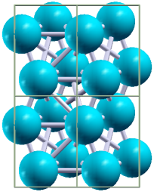
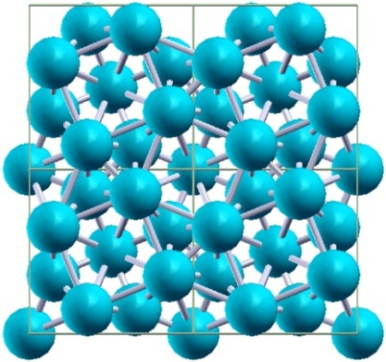
Experiment
Ca-I
Ca-II
Ca-III
Ca-IV
Ca-V
fcc
bcc
sc (simple cubic)
P4₁2₁2
Cmca
20
32
113
139
[GPa]
Calculation in this paper
Ca-I
Ca-II
Ca-Ⅲ
Ca-IV
Ca-VI?
Ca-VII?
Ca-V
fcc
bcc
I4₁/amd
P4₁2₁2
Cmca
Pnma
I4/mcm(00γ)
3.5
32
74
109
117
135
[GPa]
Ca-VII?
Ca-VIII?
I4/mcm(00γ)
hcp
[GPa]
495
Pnma
I4/mcm(00γ)
Notes:
最後に余談：Scが第一原理計算で出てこないというのがこの計算の問題点であり、これを解決するために世界中の多くのグループで研究されている。
The sc structure is energetically and mechanically unstable.
Why?
Anharmonicity ?
Thermal effect ?
Beyond LDA (GGA) ?

Slide 11
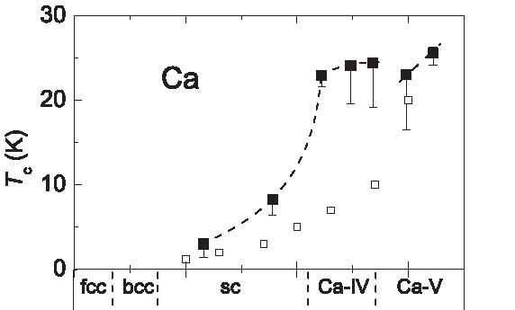
Superconductivity
Theoretically ,T_{c}=25K was obtained around the phase boundary between Ca-Ⅵ and Ca-Ⅶ.
Experimental result
158(GPa)
Ca-Ⅵ
(⇒Recently , the structure of Ca-Ⅵ was experimentally confirmed.)
(Y.Nakamoto et al , Phys.Rev.B , 81, 140106(R) (2010).)
50
100
150
pressure(GPa)
J.Phys. Soc. Jpn. 75, 083703 (2006).

Slide 12
Summary
The structures of the phases Ca-Ⅵ and Ca-Ⅶ were predicted.
The highest T_{C} of 25K in
the Ca-Ⅵ or Ca-Ⅶ phase.

